Slide 1


Slide 2
RELATÓRIO FINAL
CPI DA LAGOA DA PAMPULHA
02 DE JULHO DE 2024

Slide 3
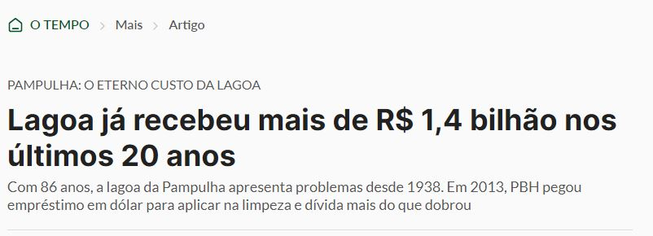

Slide 4
As investigações da CPI se iniciaram a partir da farra da inexigibilidade
Desde 2018, a prefeitura gasta milhões todos os anos para jogar os mesmos produtos químicos na lagoa
Em 2021, na ultima renovação do contrato antes do encerramento da primeira CPI, o valor pago foi de R$ 15.006.584,38

Slide 5
O cidadão de Belo Horizonte pagou para jogar 5.400 caminhões de pedra na Lagoa
O contrato de desassoreamento, que deveria retirar sedimento da Lagoa, despejou 68.537,46 toneladas de pedra dentro do espelho dágua
As estradas construídas dentro da lagoa estão lá até hoje

Slide 6
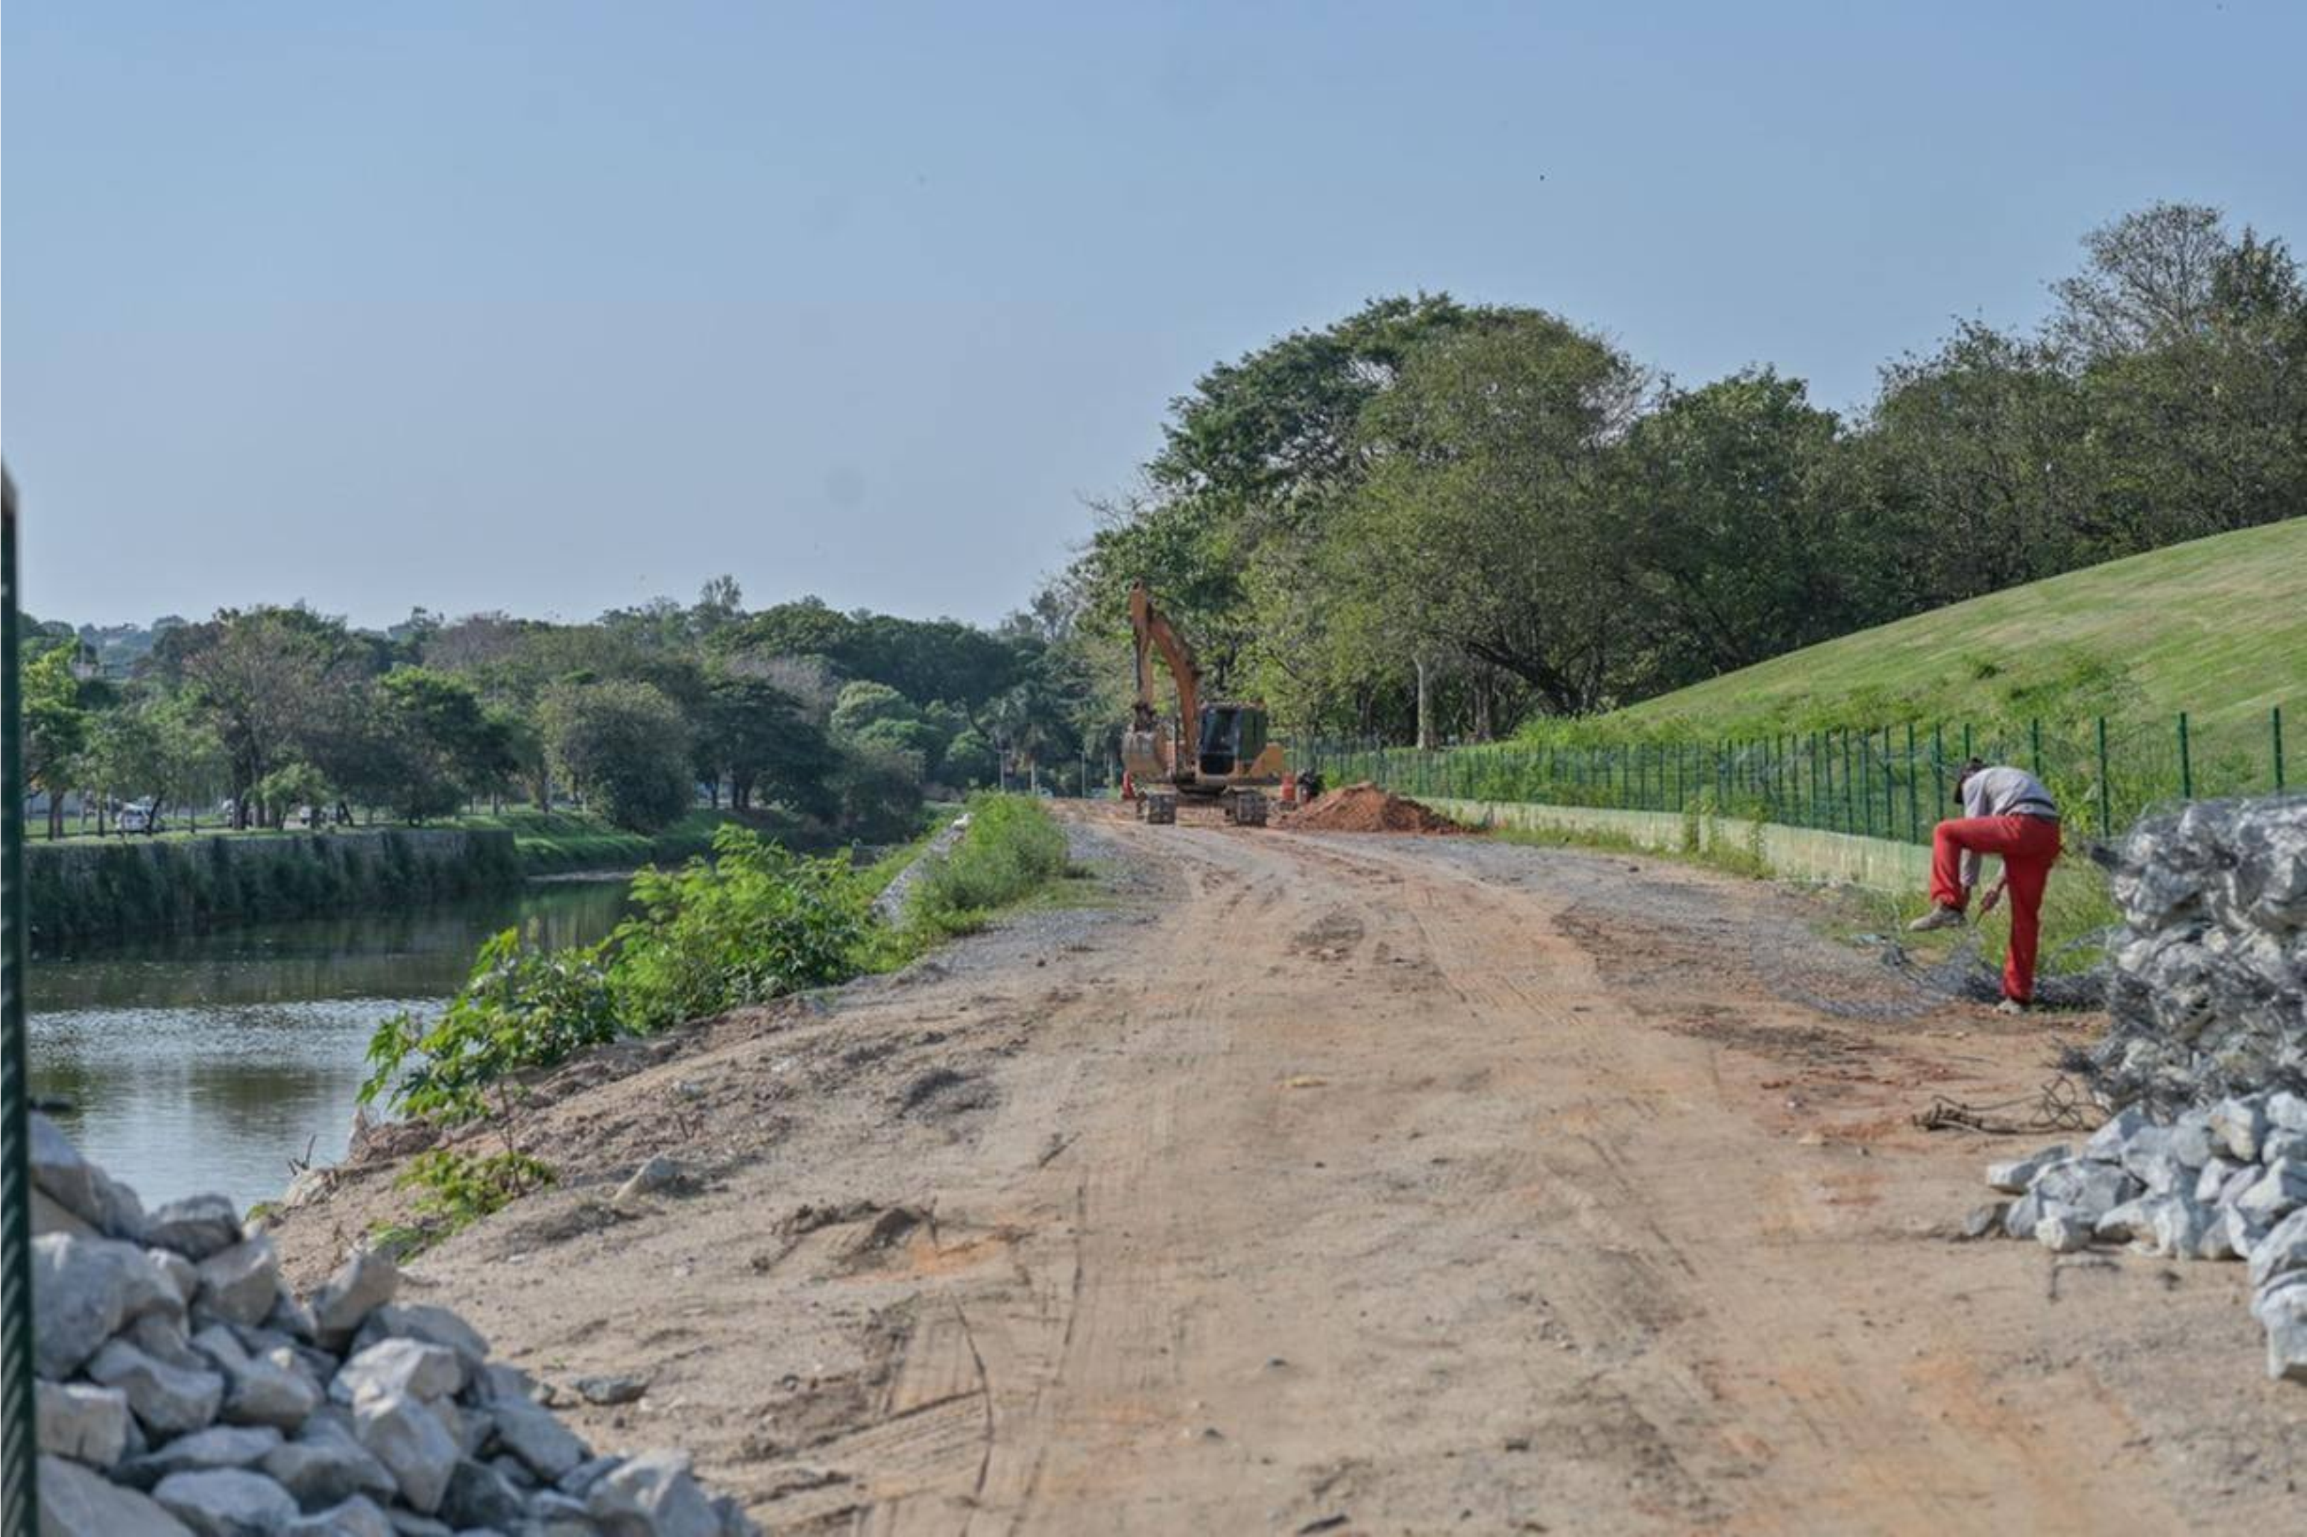

Slide 7
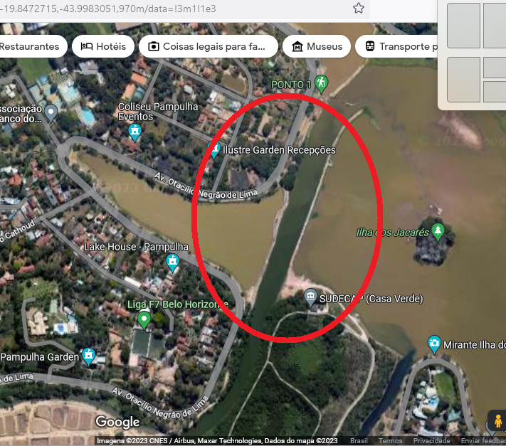

Slide 8
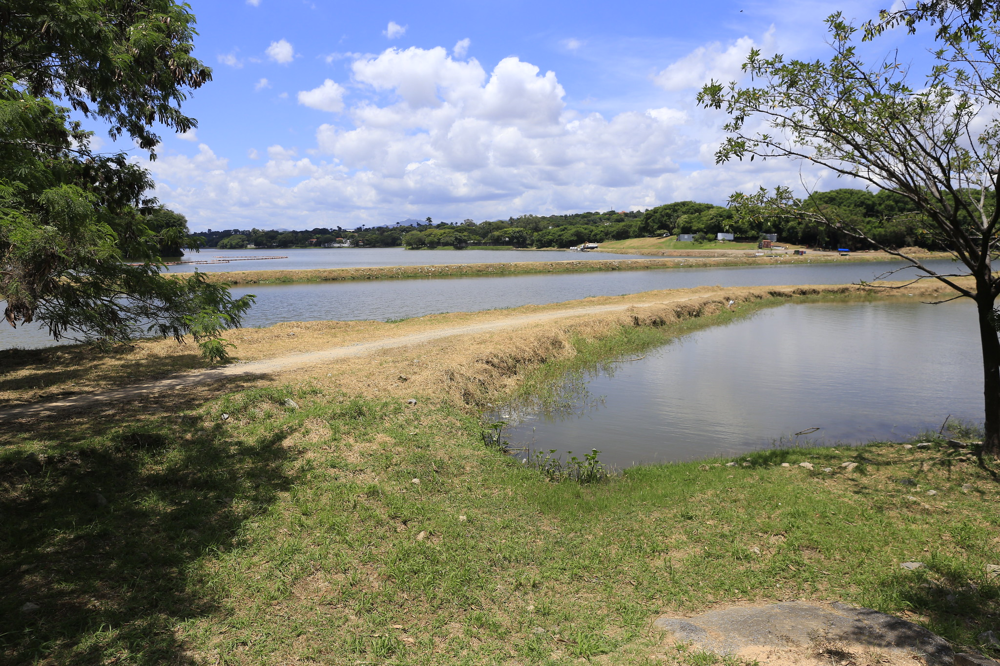

Slide 9
As consequências das manobras políticas para a Lagoa da Pampulha
Após a manobra da base de governo para a rejeição do último relatório, o valor do contrato aumentou em 50%.
Em 2023/2024, novamente sem licitação, a mesma empresa que nunca obteve um resultado satisfatório foi contratada por R$ 22.512.525,14

Slide 10
Como explicar esse aumento?
Não existe nenhum serviço no Brasil que aumentou 50% em 2 anos
O objeto da contratação ainda foi reduzido. No atual contrato, não se exige mais classe 3. Em resumo: BH paga para jogar o produto e não pelo resultado

Slide 11
Como explicar esse aumento?
Quem justifica esse aumento são os mesmos servidores que atuam há anos nos contratos que envolvem a Lagoa
Independente do secretário titular da pasta, o núcleo criminoso formado por servidores permanece intocado há mais de uma década: Ricardo Aroeira e Ana Paula Viana

Slide 12
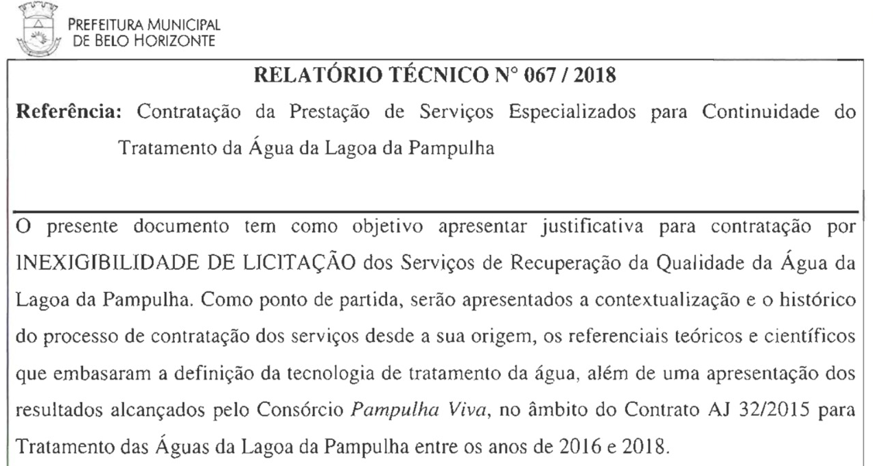
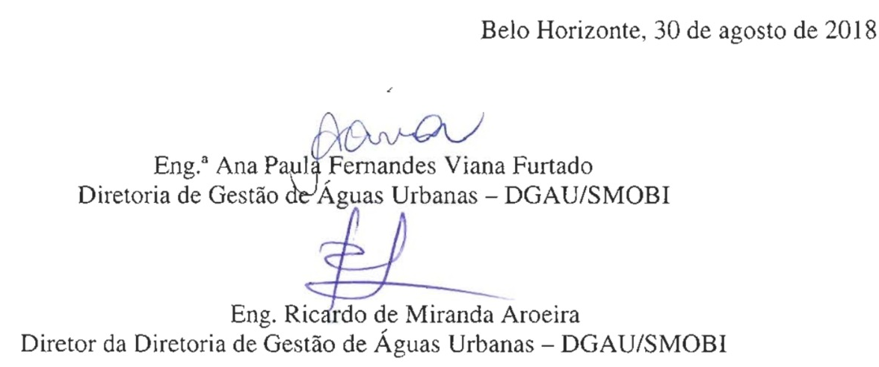
Os mesmos servidores atuaram desde os primeiros contratos

Slide 13
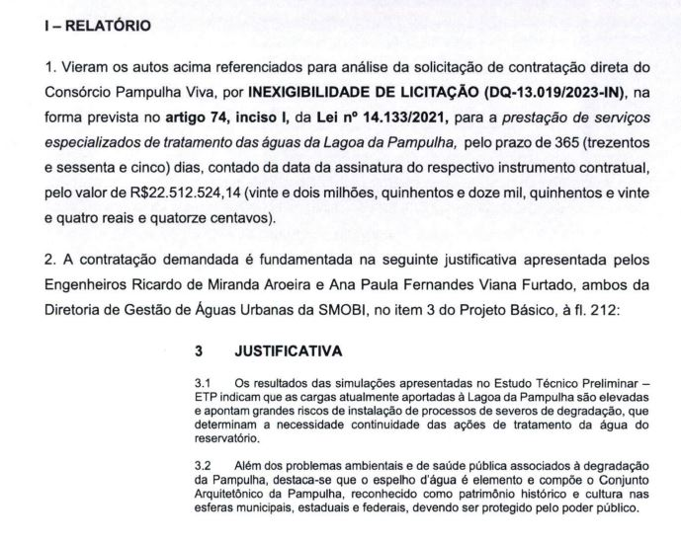
CONTRATO ATUAL DE 2023

Slide 14
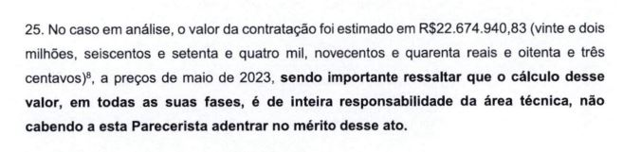

Slide 15
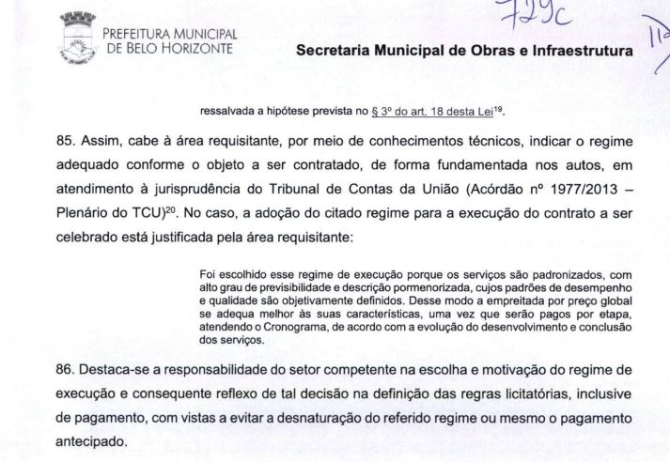
Os Engenheiros definem até o regime jurídico de contratação

Slide 16
A prefeitura contraria professores especialistas da UFMG contratados
Apesar de pagar mais de R$ 11.000.000,00, o Poder Público ignorou os relatórios e recomendações dos professores
Em oitiva, os especialistas disseram que não existe comprovação científica da eficácia de um, dos únicos dois produtos, que são jogados na Lagoa
O relatório menciona mais de 40 técnicas de limpeza, mas a PBH insiste em dizer que só existe uma, para não licitar

Slide 17
Inúmeros problemas na contratação
O Projeto Básico do novo contrato, elaborado por Ricardo e Ana Paula, é datado de setembro de 2023
A proposta comercial da empresa vencedora (a mesma desde o início das contratações) foi enviada em agosto de 2023, um mês antes do Projeto
A empresa oferece o serviço de limpeza para atingir Classe 3, mas os servidores exigem menos do que a proposta inicial enviada, menos que todos os contratos anteriores

Slide 18
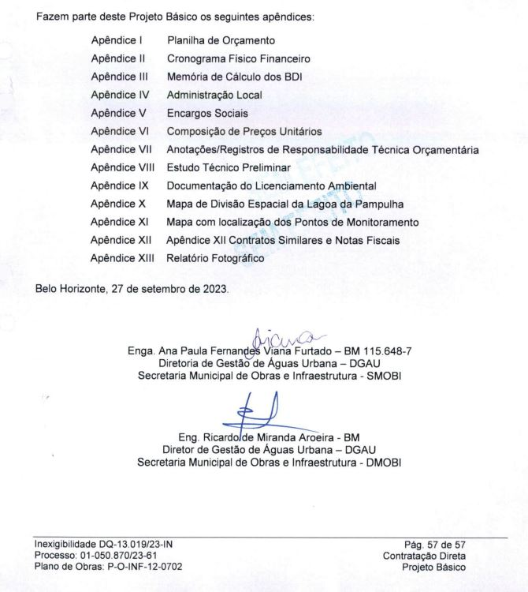
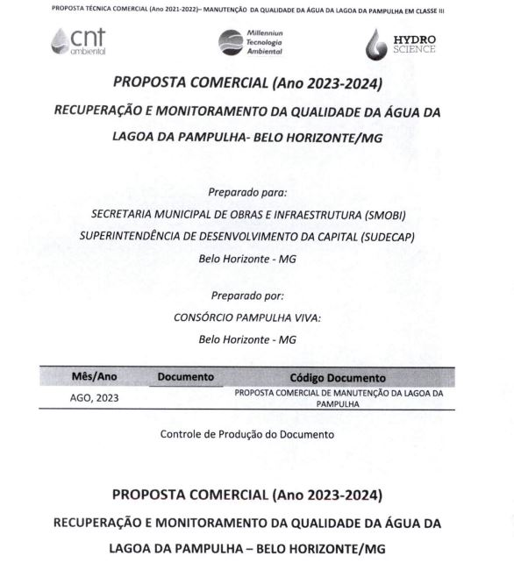

Slide 19
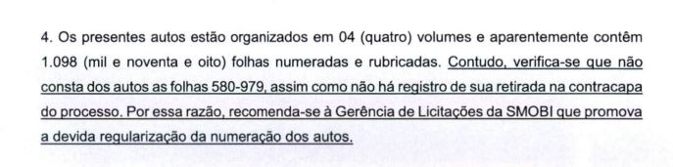
Inúmeros problemas na contratação
A documentação foi enviada para análise jurídica sem praticamente um terço dos documentos do processo

Slide 20
Inúmeros problemas na contratação
O secretário assinou a autorização para a inexigibilidade de licitação em documento sem data

Slide 21
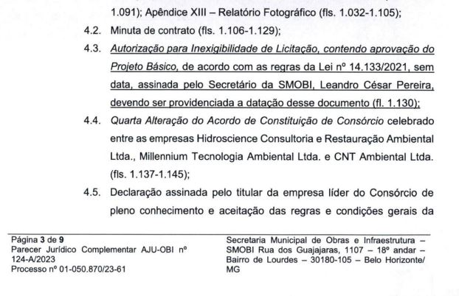

Slide 22
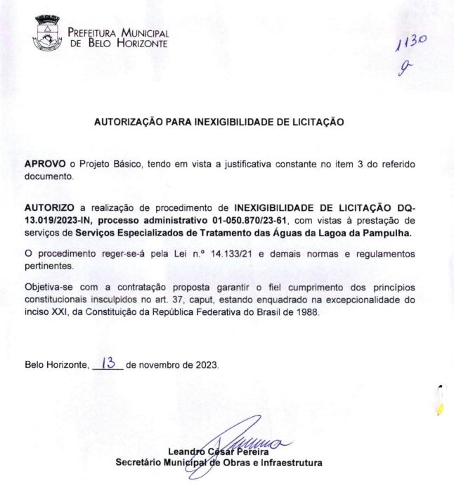

Slide 23
Conclusão
11 indiciamentos
667 páginas de trabalho investigativo
Indícios fortes de desvio de recursos públicos em prejuízo da Lagoa da Pampulha
Lagoa sendo mutilada a anos por quem deveria proteger nosso patrimônio cultural tombado em todos os níveis

